Slide 1
Мастер-класс «Семья. Семейные ценности»
Подготовила: учитель начальных классов
гимназии №4, города Тюмени
Шубина Марина Анатольевна

Slide 2
Учебный курс ОРКСЭ способствует формированию:
-навыков креативного мышления (уроки -экскурсии, конкурсы, викторины, круглые столы, проектная работа)
- читательской грамотности (беседа по вопросам к тексту, работа с притчами, пословицами)
- Целью мастер-класса является формирование функциональной грамотности на примере темы урока: «Семья. Семейные ценности»

Slide 3
Загадка
У меня есть мама,
У меня есть папа,
Есть и дедушка, и бабушка,
А у них есть я,
Что это? (Семья)

Slide 4
Приём «Слова-ассоциации»
СЕМЬЯ

Slide 5
Притча «Ладная семья»
Жила-была на свете семья. Она была не простая. Более 100 человек насчитывалось в этой семье. И занимала она целое село. Так и жили всей семьей и всем селом. Вы скажите: ну и что, мало ли больших семейств на свете. Но дело в том, что семья была особая – мир и лад царили в этой семье и, стало быть, на селе ни ссор, ни ругани, ни, Боже упаси, драк и раздоров.
Дошел слух об этой семье до самого владыки. И он решил проверить, правду ли молвят люди. Прибыл он в село, и душа его возрадовалась: кругом чистота, красота, достаток и мир. Хорошо детям, спокойно старикам. Удивился владыка. Решил узнать, как жители села добились такого лада, пришел к главе семьи; расскажи мол, как ты добиваешься такого согласия и мира в твоей семье. Тот взял лист бумаги и стал что-то писать. Писал долго – видно, не очень силен был в грамоте. Затем передал лист владыке. Тот взял бумагу и стал разбирать каракули старика. Разобрал с трудом и удивился. Три слова были начертаны на бумаге…
- Что делает семью счастливой?

Slide 6
ЦЕННОСТИ
- то, что человек особенно ценит в жизни, чему он придает особый, положительный жизненный смысл;
- значимость, польза, полезность

Slide 7
Семейные ценности
это обычные, принятые в семье нормы, манеры поведения, обычаи и взгляды, которые передаются из поколения в поколение

Slide 8
- Чего не хватает в притче?
- Притча не окончена.

Slide 9
1 группа. Составляет семейные ценности, используя имена прилагательные. Записать их на лепестках ромашки. Не менее 5 слов.
2 группа. Составляет семейные ценности, используя глаголы. Записать их на лепестках ромашки. Не менее 5 слов.
III группа. Составляет семейные ценности, используя имена существительные. Записать их на лепестках ромашки. Не менее 5 слов.

Slide 10
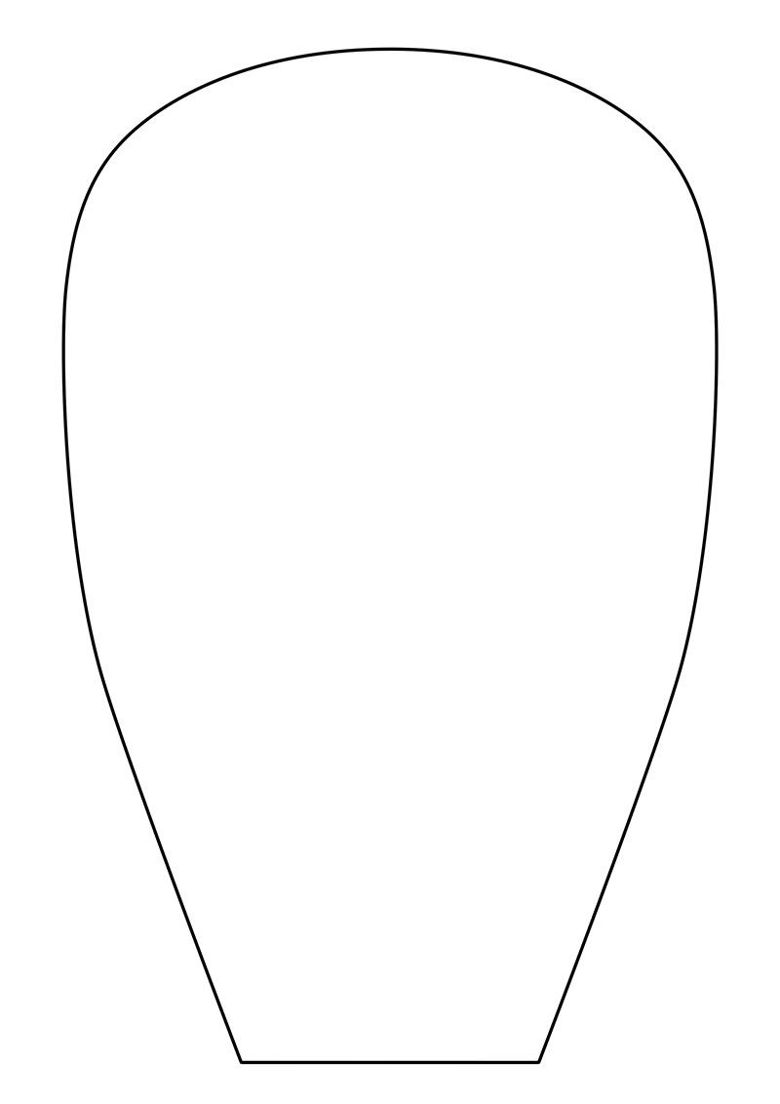
Приём «Слова-ассоциации»
«Ромашка»
семейные
ценности

Slide 11
Старец написал:
- любовь, прощение, терпение.
И в конце листа: сто раз любовь, сто раз прошение, сто раз терпение. Прочёл владыка, почесал, как водится, за ухом и спросил:
- И всё?
- Да – ответил старик, - это и есть основа жизни всякой хорошей семьи.
И, подумав, добавил:
- И мира тоже.

Slide 12
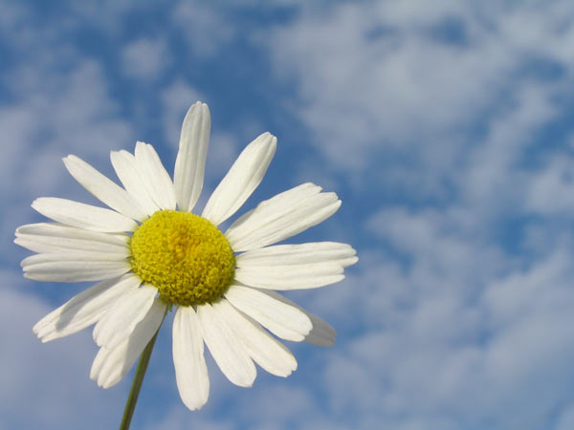
Гундарева О. Н.

Slide 13
Дом «Счастья»
1 группа. Строит фундамент. На «кирпичиках», записать как можно больше слов-ассоциаций, которые можно связать со словом «Дом».
2 группа. Возводит стены. Записать пословицы, которые ассоциируются со словом «Семья».
3 группа. Возводит крышу дома. Записать семейные ценности, которыми должна обладать счастливая семья.

Slide 14
Функциональная грамотность | Приёмы и формы работы
Читательская грамотность (поиск информации, её понимание, оценка и формирование суждения
Креативное мышление (умение отыскивать нестандартные подходы и решения сложных ситуаций, способность анализировать и выбирать оптимальные идеи)

Slide 15
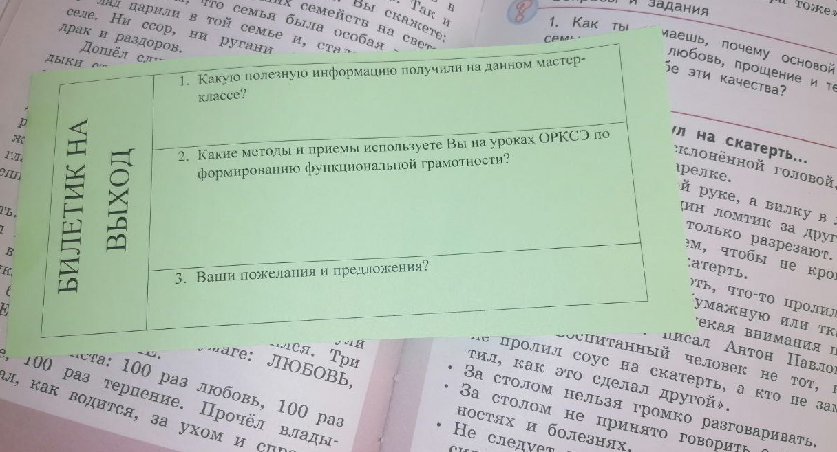
Рефлексия

Slide 16
Спасибо за внимание!
Гундарева О. Н.

